Slide 1

Pertemuan 2
Algoritma & Pemrograman
Intan Purnamasari
Struktur dan Notasi Algoritma
Program Studi Informatika
Fakultas Ilmu Komputer
Universitas Singaperbangsa Karawang

Slide 2
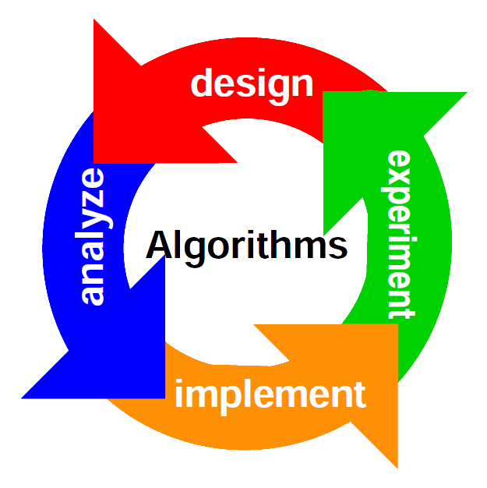
Konsep Dasar Sistem Komputer
PROSES
INPUT
OUTPUT

Slide 3








Slide 4

Analogi Algoritma
Berikut adalah urutan langkah-langkah untuk melakukan tarik tunai di ATM :
Masukan pin ATM
Masukan kartu ATM
Ambil Uang
Keluarkan kartu ATM
Algoritme merupakan urutan langkah-langkah logis yang disusun secara sistematis untuk memecahkan suatu masalah.

Slide 5
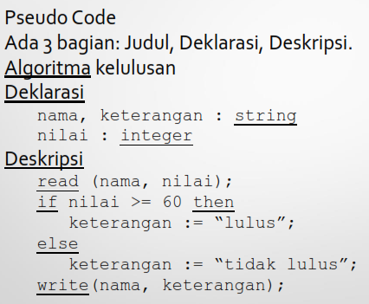
Notasi Algoritma
Judul algoritma : Bagian yang terdiri atas nama algoritma dan penjelasan (spesifikasi) tentang algoritma tersebut. Nama sebaiknya singkat dan menggambarkan apa yang dilakukan oleh algoritma tersebut.
Deklarasi : Bagian untuk mendefinisikan atau mendeklarasikan semua apa yang digunakan atau dibutuhkan dalam pemrograman.
Deskripsi : Bagian ini berisi uraian langkah-langkah penyelesaian masalah.

Slide 6

Kata Kunci Algoritma
Mengikuti alur secara terurut
Fokus, jangan lirik-lirik
Jangan berasumsi
Lupakan masa lalu

Slide 7
Struktur Dasar Algoritma
Struktur Sekuensial (Runtunan)
Struktur Seleksi (Pemilihan)
Struktur Repetition(Pengulangan)

Slide 8
Struktur Sekuensial (Runtunan)
Sebuah runtunan terdiri atas satu atau lebih pernyataan yang dikerjakan secara berurutan
Algoritma merupakan runtunan satu atau lebih instruksi yang berarti bahwa:
Tiap instruksi dikerjakan satu per satu
Tiap instruksi dikerjakan tepat satu kali
Urutan instruksi yang dilaksanakan kompiler sama dengan urutan instruksi dalam algoritma
Instruksi terakhir merupakan akhir algoritma

Slide 9

Struktur Seleksi (Pemilihan)
Sebuah instruksi yang dikerjakan jika kondisi tertentu dipenuhi.
Tiap-tiap instruksi akan diseleksi oleh kondisi, apabila instruksi memenuhi kondisi yang diminta, maka instruksi akan dijalankan.

Slide 10
Struktur Seleksi (Pemilihan) lanjutan
Ada 2 macam struktur penyeleksian. Pemilihan konstruksi yang tepat bergantung pada jumlah kasus yang akan diseleksi.
Pernyataan IF-THEN-ELSE
Pernyataan CASE
Penggunaan struktur IF-THEN-ELSE jika jumlah kasus tidak banyak. Untuk jumlah kasus yang banyak, konstruksi CASE dapat menyederhanakan penulisan.

Slide 11
Contoh Syntax Seleksi Kondisi
#include <iostream>
using namespace std;
int main() {
int number;
// Input dari pengguna
cout << "Masukkan sebuah bilangan: ";
cin >> number;
// Algoritma untuk mengecek bilangan ganjil atau genap
if (number % 2 == 0) {
cout << number << " adalah bilangan genap." << endl;
} else {
cout << number << " adalah bilangan ganjil." << endl;
}
return 0;
}
Penjelasan:
#include <iostream>: Mengimpor pustaka input/output dasar C++.
using namespace std;: Menggunakan ruang nama standar agar tidak perlu menulis std:: sebelum fungsi seperti cin dan cout.
int main(): Fungsi utama yang dieksekusi saat program dijalankan.
cin >> number;: Menerima input dari pengguna dan menyimpannya dalam variabel number.
if (number % 2 == 0): Mengecek apakah number habis dibagi 2. Jika iya, maka bilangan tersebut genap.
else: Jika tidak, maka bilangan tersebut ganjil.
return 0;: Mengakhiri program dengan nilai 0 yang menandakan program berjalan tanpa kesalahan.

Slide 12

Struktur Repetition(Pengulangan)
Digunakan untuk program yang pernyataannya akan dieksekusi berulang-ulang.
Instruksi dikerjakan selama memenuhi suatu kondisi tertentu.
Jika syarat (kondisi) masih terpenuhi makapernyataan (aksi) akan terus dilakukan secara berulang.

Slide 13

Struktur Perulangan
Struktur For
Perulangan Menaik
Perulangan Menurun
Struktur While .. Do
Struktur Do .. While
Kata Kunci :
Nilai Awal
Nilai Akhir
Statement (bisa lebih dari 1)
Perubahan nilai
warning: looping tanpa perubahan nilai dapat mengakibatkan infinite loop
‹#›

Slide 14
Contoh Syntax Perulangan (Looping)
#include <iostream>
using namespace std;
int main() {
// Loop for untuk mencetak angka 1 sampai 10
for (int i = 1; i <= 10; i++) {
cout << i << " ";
}
return 0;
}
#include <iostream>
using namespace std;
int main() {
int i = 1;
// Loop do-while untuk mencetak angka 1 sampai 10
do {
cout << i << " ";
i++;
} while (i <= 10);
return 0;
}
#include <iostream>
using namespace std;
int main() {
int i = 1;
// Loop while untuk mencetak angka 1 sampai 10
while (i <= 10) {
cout << i << " ";
i++;
}
return 0;
}

Slide 15
Tugas!
 | Tunjangan | Bonus | Gaji
Manager | 100.000 | 250.000 | 5.000.000
Office Boy | 200.000 | 0 | 3.000.000
Staf | 100.000 | 300.000 | 4.000.000
Lainnya | 100.000 | 100.000 | 2.000.000

